Slide 1

第一章 函数与极限

Slide 2


§1 函数
基本概念
函数概念
函数的特性
反函数

Slide 3



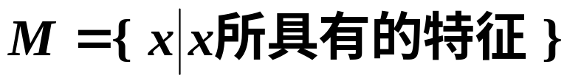

一、基本概念
1.集合:
具有某种特定性质的事物的全体.
总体
组成集合的事物称为该集合的元素.
个体
有限集
无限集

Slide 4



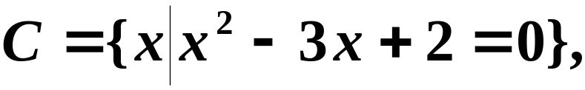


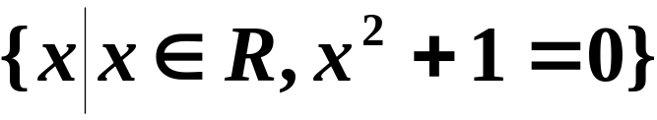

数集分类:
N----自然数集
Z----整数集
Q----有理数集
R----实数集
数集间的关系:
例如
不含任何元素的集合称为空集.
例如,
规定
空集为任何集合的子集.

Slide 5

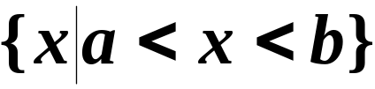





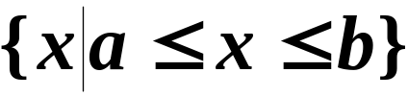

2.区间:
是指介于某两个实数之间的全体实数.这两个实数叫做区间的端点.
符号 ∀表示“对每(任）一个”。
称为开区间,
称为闭区间,

Slide 6
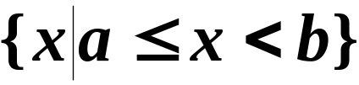

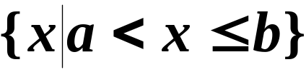

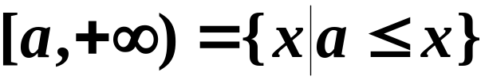
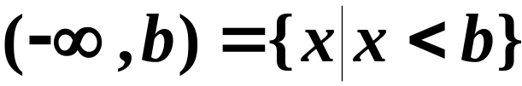
称为半开区间,
称为半开区间,
有限区间
无限区间
区间长度的定义:
两端点间的距离(线段的长度)称为区间的长度.

Slide 7


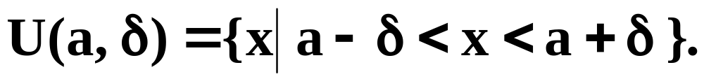




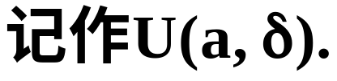
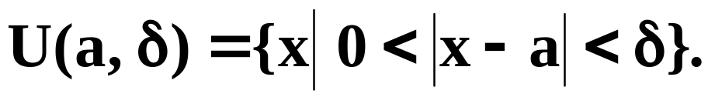
3.邻域:

Slide 8
4.常量与变量:
在某过程中始终保持一个数值的量称为常量,
而不断改变数值的量称为变量.
注意
常量与变量是相对“过程”而言的.
常量与变量的表示方法：
通常用字母a, b, c等表示常量,
用字母x, y, t等表示变量.

Slide 9
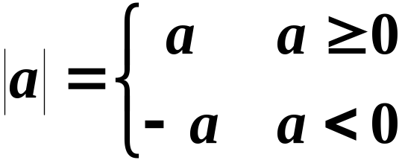
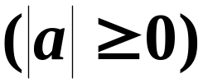
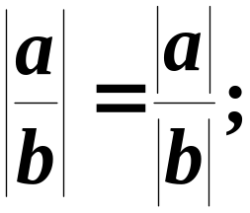
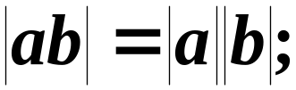
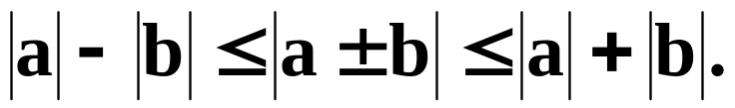
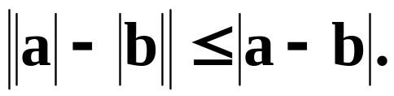
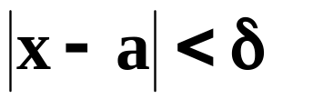

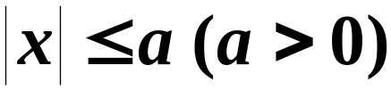

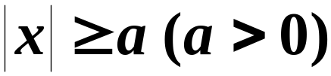

5.绝对值:
运算性质:
绝对值不等式:

Slide 10




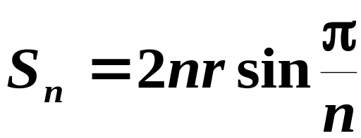

二、函数概念
例 圆内接正多边形的周长
圆内接正n 边形
O
r
)

Slide 11
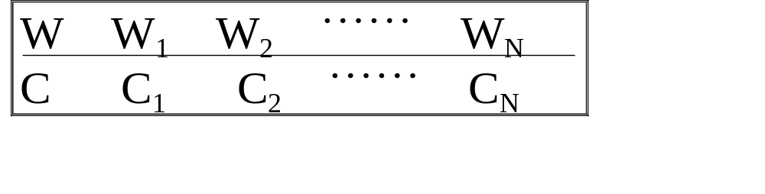
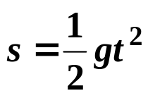
邮件的费用依赖与邮件的重量，邮局公布的费用表可根据
邮件的重量W确定邮件的费用C。
自动纪录仪画出了一天中气温随时间变化的曲线图，由图形
可以找出在一天中的某个时刻t的温度值T。
T
o
t
真空中初速为零的自由落体，下落路程S与时间t的关系为：
，设这一运动花费T秒钟，则t∈[0,T]。

Slide 12

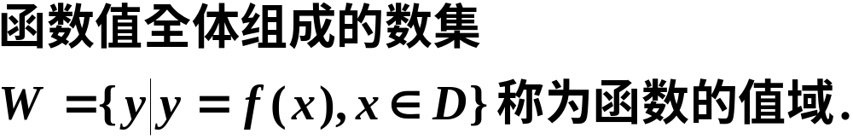
定义 给定两个实数集D 和M ，若有一个对应法则 f ， 使 D 内的每一个数 x ，都有唯一的一个数 y ∈M 与它对应，则称 f 是定义在数集 D 上的函数，记作
因变量
自变量
数集D叫做这个函数的定义域

Slide 13






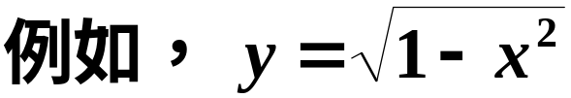

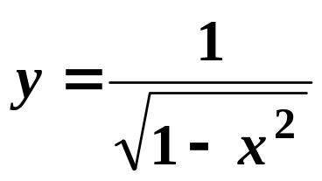

函数的两要素:
定义域与对应法则.
自变量
对应法则f
因变量
约定: 定义域是自变量所能取的使算式有意义的一切实数值.

Slide 14



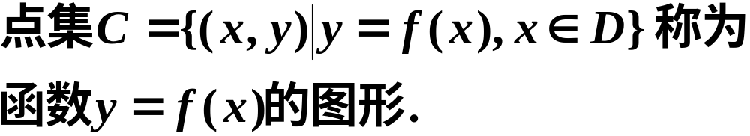
如果自变量在定义域内任取一个数值时，对应的函数值总是只有一个，这种函数叫做单值函数，否则叫多值函数．
定义:

Slide 15
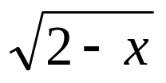

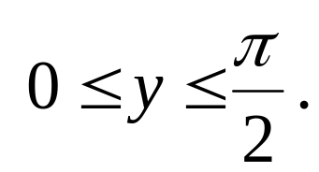

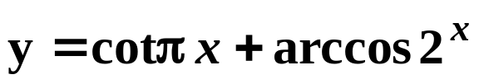
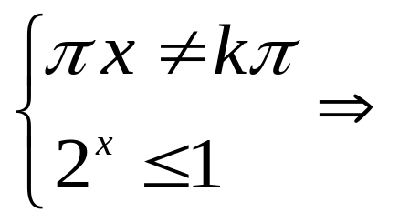
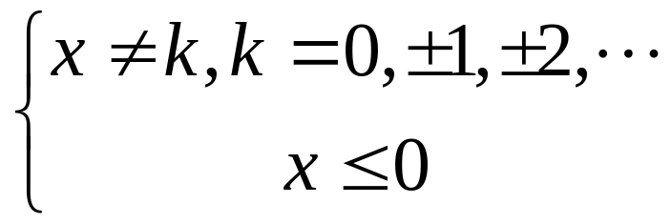

例1 求 y =arcsin 的定义域和值域。
解：
函数的定义域为:
函数的值域为:
例2 求
的定义域 .
解：
得定义域为
x < 0 且

Slide 16
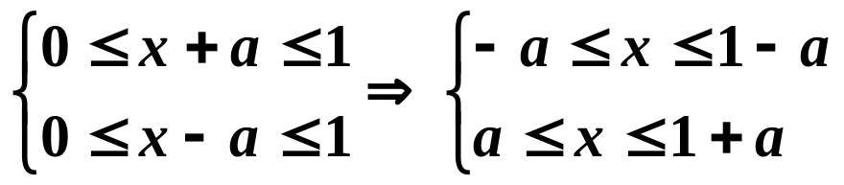
例3 设 f(x) 的定义域[0，1]，求
(1)f (x+a)+f(x-a) (a>0) 的定义域；
(2)f (lnx)的定义域。
解: (1)
x应取在a≤x≤1-a, 而a ≤1-a
则: 若 a > 1/2 ，定义域为空集;
若 a < 1/2 ，定义域为 [a, 1-a];
(2) 0≤ln x≤1 , 1≤x≤e为定义域。

Slide 17
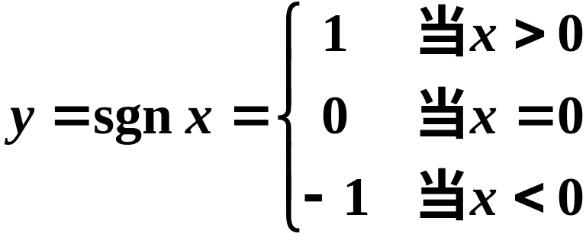
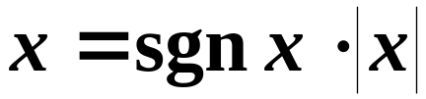
几个特殊的函数举例
(1) 符号函数
y
1
o
x
-1

Slide 18

(2) 取整函数 y=[x]
[x]表示不超过 的最大整数
y
4 3 2 1
o
x
-4 -3 -2 -1
1 2 3 4 5
-1
-2
-3
-4
阶梯曲线

Slide 19
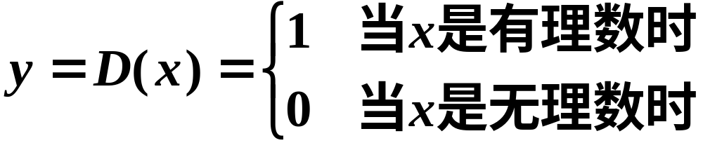
(3) 狄利克雷函数
y
1
•
x
o
无理数点
有理数点

Slide 20




(4) 取最值函数
y
y
x
x
o
o

Slide 21
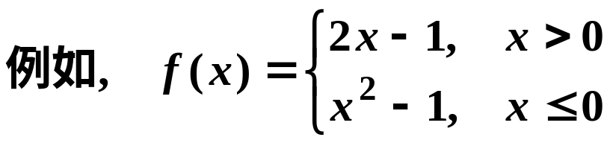
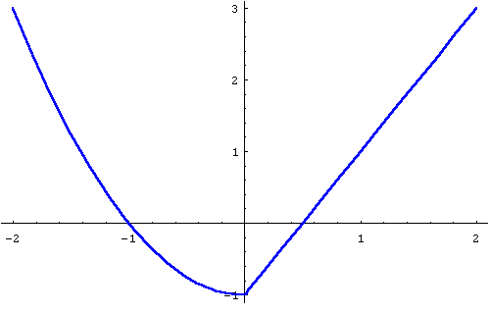


对应法则用不同的
在自变量的不同变化范围中,
式子来表示的函数,称为分段函数.

Slide 22

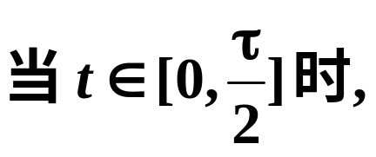

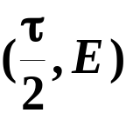
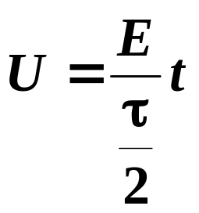
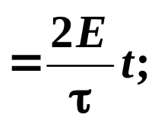





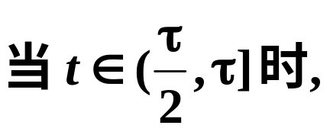
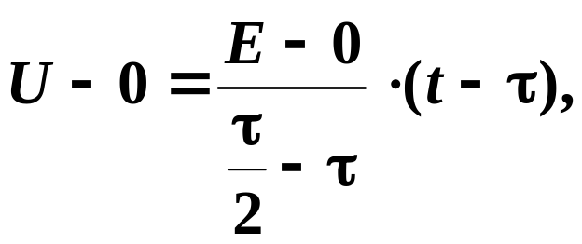
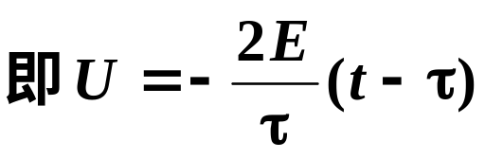
脉冲发生器产生一个单三角脉冲,其波形如图所示,写出电压U与时间 函数关系式.
例1
解
单三角脉冲信号的电压

Slide 23


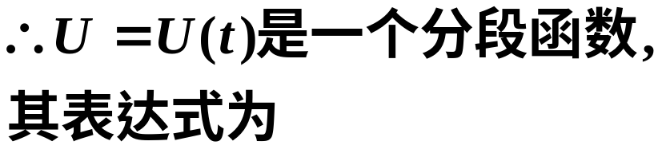
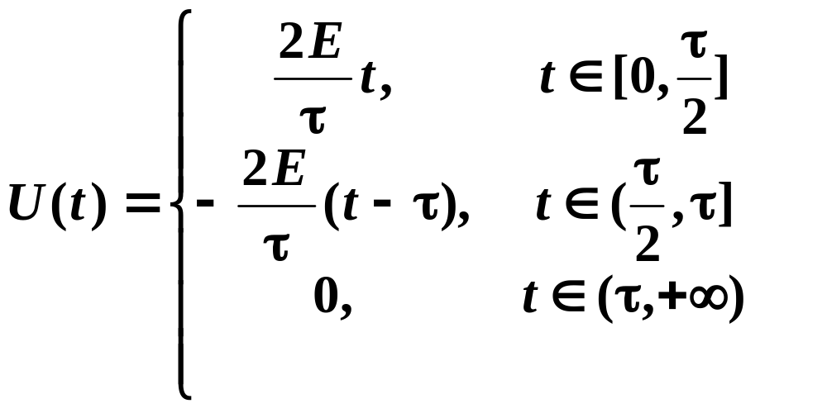

Slide 24
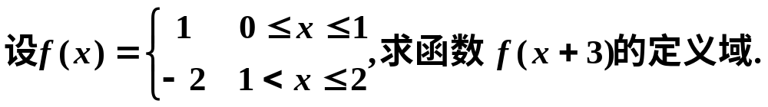
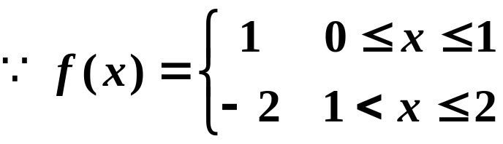



例2
y
解
o
x
故

Slide 25

三、函数的特性
1．函数的有界性:
y
y
M
M
y=f(x)
x
o
o
x
D
D
-M
-M
有界
无界
例 y=sin²x, y=cosx在（-∞,+∞)上均为有界函数,
y=x, y=x²在(-∞,+∞)上无界.

Slide 26





2．函数的单调性:
y
o
x
例：y=[x], y=e^{x} 在（-∞,+∞)内单调增加。

Slide 27

y
o
x

Slide 28



3．函数的奇偶性:
y
-x
o
x
x
偶函数

Slide 29


y
-x
o
x
x
奇函数

Slide 30




例1 判断函数 的奇偶性.
解：
∴ f (x)是奇函数.
例2 设f(x)在R上定义，证明f(x)可分解为一个奇函数与一个偶函数的和。
证明：设
显然 g(x) 是偶函数，h(x)是奇函数, 而
故命题的证.

Slide 31










4．函数的周期性:
（通常说周期函数的周期是指其最小正周期）.
在(无穷)多个正周期中若存在一个最小数，
此最小数称为最小正周期。

Slide 32


注意
一个周期函数有无穷多个周期，
如y=sin x，±2π,±4π…均为周期。
一般函数的周期均指最小正周期，但并非所有周期函数
都存在最小正周期. 如: f(x) = c
事实上, 对任何y∈(-∞, +∞)都有f(x+y)=f(x).
例 设 , , f(x+c)=-f(x),
证明f(x)为周期函数。
证明:
∵ f(x+2c)=f((x+c)+c)=-f(x+c)=f(x)
∴f(x)为周期为2c的函数.

Slide 33







四、反函数
W
W
D
D
习惯上, 反函数 x=φ(y)写成 y =φ(x) = f ⁻¹(x).

Slide 34





直接函数与反函数的图形关于直线 对称.

Slide 35


例1
的反函数是
例2 证明若函数 y = f (x)是奇函数且存在反函数
x = f ⁻¹(y), 则反函数也是奇函数。
证明：
∴反函数是奇函数。

Slide 36



例3
解: 当x≥0时,y≥1,
当x<0时,y<1,x=y-1,
定理： 设有函数y=f(x) ，x∈X, 若该函数在 X 内
严格单调上升(或下降), 则必存在反函数x = f⁻ ⁻¹(y)，
y∈f(X)且反函数在f (X)内也严格单调上升（或严格
单调下降）。

Slide 37

.
思考

Slide 38




思考题解答
设
则
故

